Slide 1

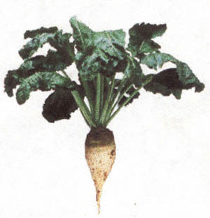
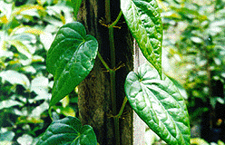
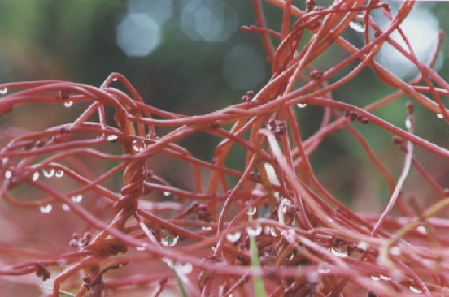
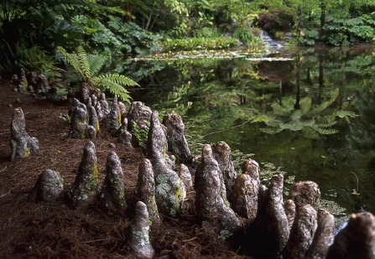
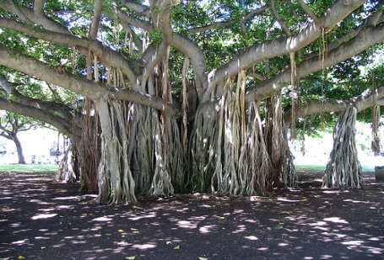
Kiểm tra bài cũ.
Kể tên những loại rễ biến dạng và chức năng của chúng.
-Rễ củ:chứa chất dự trữ cho cây khi ra hoa, tạo quả
-Rễ móc:Bám vào trụ, giá thể giúp cây leo lên
-Rễ thở: giúp cây hô hấp trong không khí
-Rễ giác mút: lấy thức ăn từ cây chủ
- Rễ chống: nâng đỡ cơ thể.

Slide 2
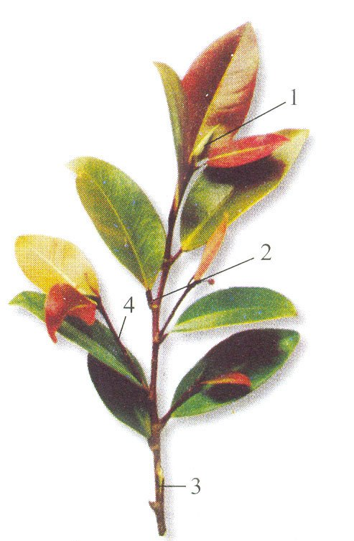
Thân cây gồm những bộ phận nào?
CHƯƠNG III: THÂN
Bài 13: cấu tạo ngoài của thân.
1. cấu tạo ngoài của thân
Chồi ngọn
Chồi nách
Cành
Thân chính

Slide 3
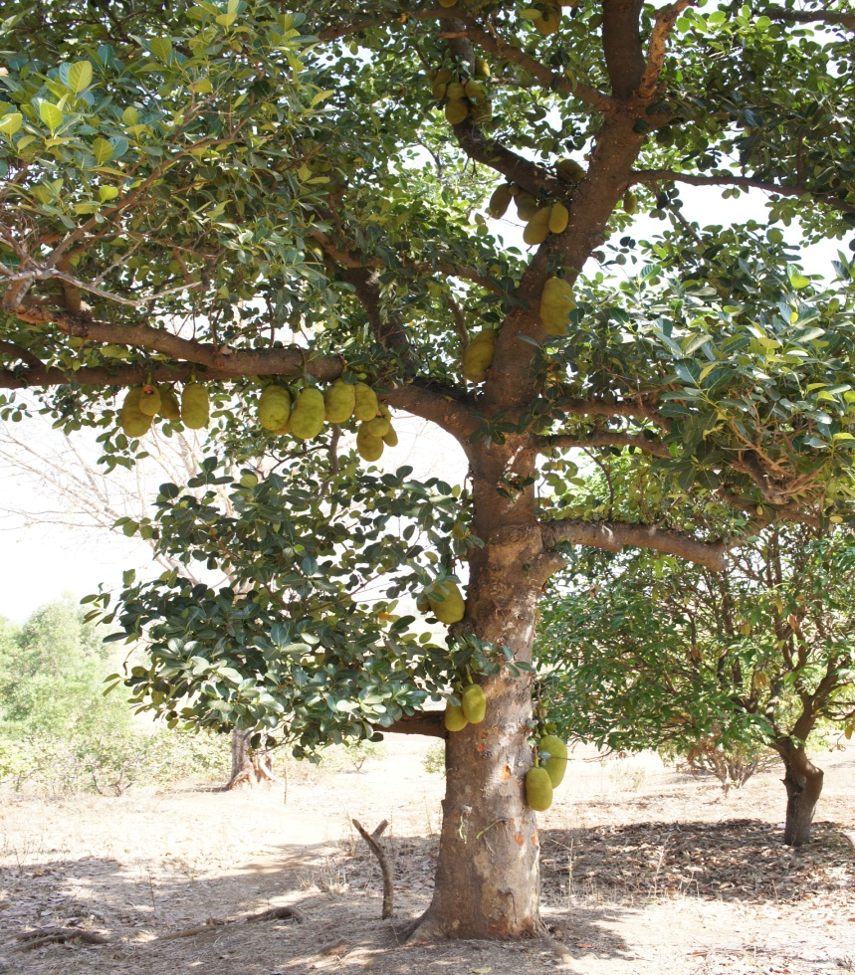
Nêu những điểm giống nhau giữa thân và cành?
Bài 13: cấu tạo ngoài của thân.
1. cấu tạo ngoài của thân

Slide 4
Nêu những điểm giống và khác nhau giữa thân và cành?
+Giống nhau: Đều có chồi ngọn, có lá, kẽ lá có chồi nách.
+Khác nhau:
Thân | Cành
-Do chồi ngọn phát triển -Thường mọc đứng | -Do chồi nách phát triển -Mọc xiên
Cành được coi là thân phụ

Slide 5
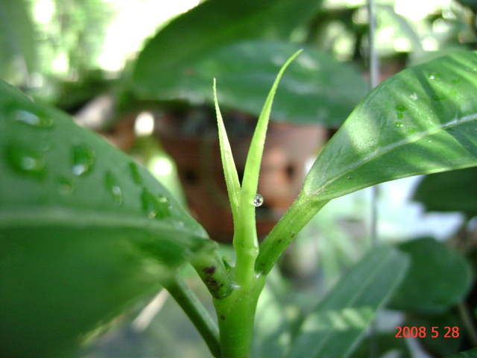
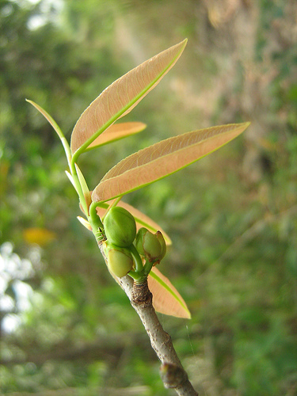
Đầu cành, đầu thân
Bài 13: cấu tạo ngoài của thân.
1. cấu tạo ngoài của thân
Vị trí của chồi ngọn trên thân và cành?

Slide 6
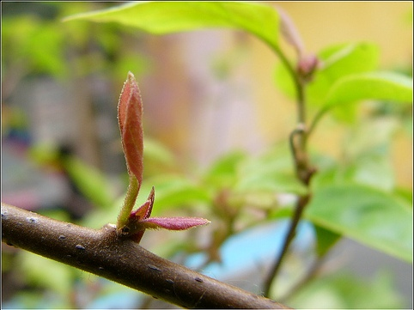
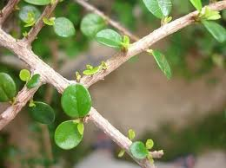
Vị trí của chồi nách?
Bài 13: cấu tạo ngoài của thân.
1. cấu tạo ngoài của thân
Ở nách lá
Dọc thân và cành

Slide 7
Phát triển thành thân cây
Bài 13: cấu tạo ngoài của thân.
1. cấu tạo ngoài của thân
Chồi ngọn sẽ phát triển thành bộ phận nào của cây?

Slide 8
Bài 13: cấu tạo ngoài của thân.
1. cấu tạo ngoài của thân

Slide 9
Em hãy nêu những đặc điểm cấu tạo ngoài của thân cây?
Bài 13: cấu tạo ngoài của thân.
1. cấu tạo ngoài của thân
Thân chính có hình trụ, trên thân có các thân phụ là cành.
Đỉnh thân chính và cành có các chồi ngọn.
Dọc thân và cành có lá, ở kẽ lá là chồi nách.

Slide 10
Bài 13: cấu tạo ngoài của thân.
Thân chính
Cấu tạo ngoài của thân
Cành
Chồi ngọn
Chồi lá
Chồi nách
Chồi hoa

Slide 11
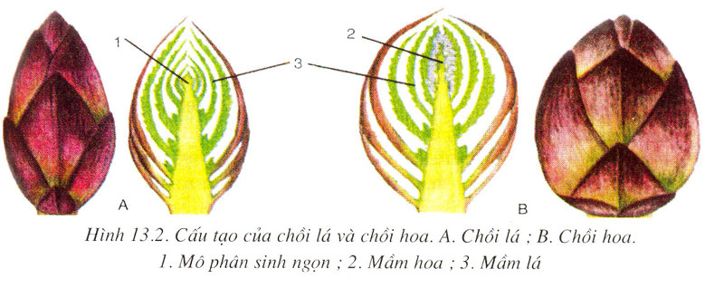
Bài 13: cấu tạo ngoài của thân.
1. cấu tạo ngoài của thân
Tìm sự giống nhau và khác nhau về cấu tạo giữa chồi hoa và chồi lá?
Mô phân sinh ngọn
Mầm hoa
Mầm lá

Slide 12
-Giống nhau: đều có mầm lá bao bọc
Bài 13: cấu tạo ngoài của thân.
1. cấu tạo ngoài của thân
So sánh về cấu tạo giữa chồi hoa và chồi lá?
Khác nhau:
+ chồi lá: có mô phân sinh ngọn
+chồi hoa: có mầm hoa

Slide 13
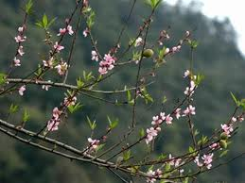
Bài 13: cấu tạo ngoài của thân.
1. cấu tạo ngoài của thân
Chồi hoa, chồi lá sẽ phát triển thành các bộ phận nào của cây?
-chồi lá: cành mang lá
- Chồi hoa: cành mang hoa hoặc hoa

Slide 14
Kết luận:
Bài 13: cấu tạo ngoài của thân.
1. cấu tạo ngoài của thân
-Thân gồm : thân chính, cành, chồi ngọn và chồi nách.
-Chồi nách phát triển thành cành mang lá, hoặc cành mang hoa, hoặc hoa.
-Chồi ngọn giúp thân, cành dài ra.

Slide 15
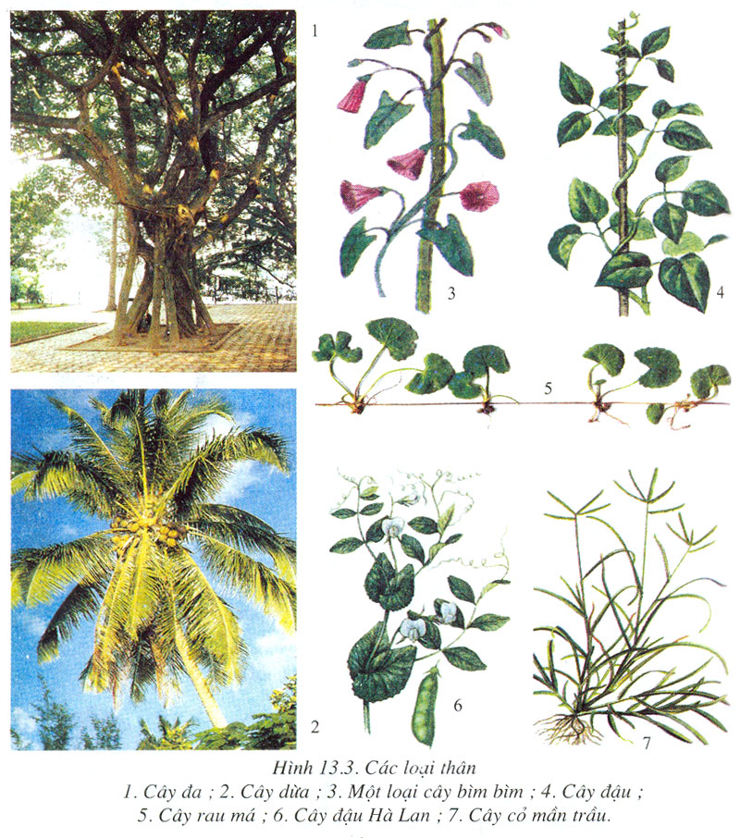
Bài 13: cấu tạo ngoài của thân.
1. cấu tạo ngoài của thân
2. Các loại thân
Dựa vào đặc điểm nào mà người ta phân chia các loại thân?
Có mấy dạng thân chính? Là những dạng thân nào?
Đặc điểm của từng dạng thân là gì?

Slide 16
Bài 13: cấu tạo ngoài của thân.

Slide 17
Bài 13: cấu tạo ngoài của thân.
1. Cấu tạo ngoài của thân
2. Các loại thân
Dựa vào đặc điểm nào mà người ta phân chia các loại thân?
Dựa vào vị trí của thân cây só với mặt đất.
Có mấy dạng thân chính? Là những dạng thân nào?
Có 3 dạng thân chính: thân đứng, thân bò, thân leo.
Trong thân đứng thì gồm có thân cột, thân cỏ, thân gỗ.

Slide 18
Bài 13: cấu tạo ngoài của thân.
1. Cấu tạo ngoài của thân
2. Các loại thân
Đặc điểm của từng dạng thân là gì?

Slide 19
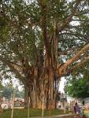
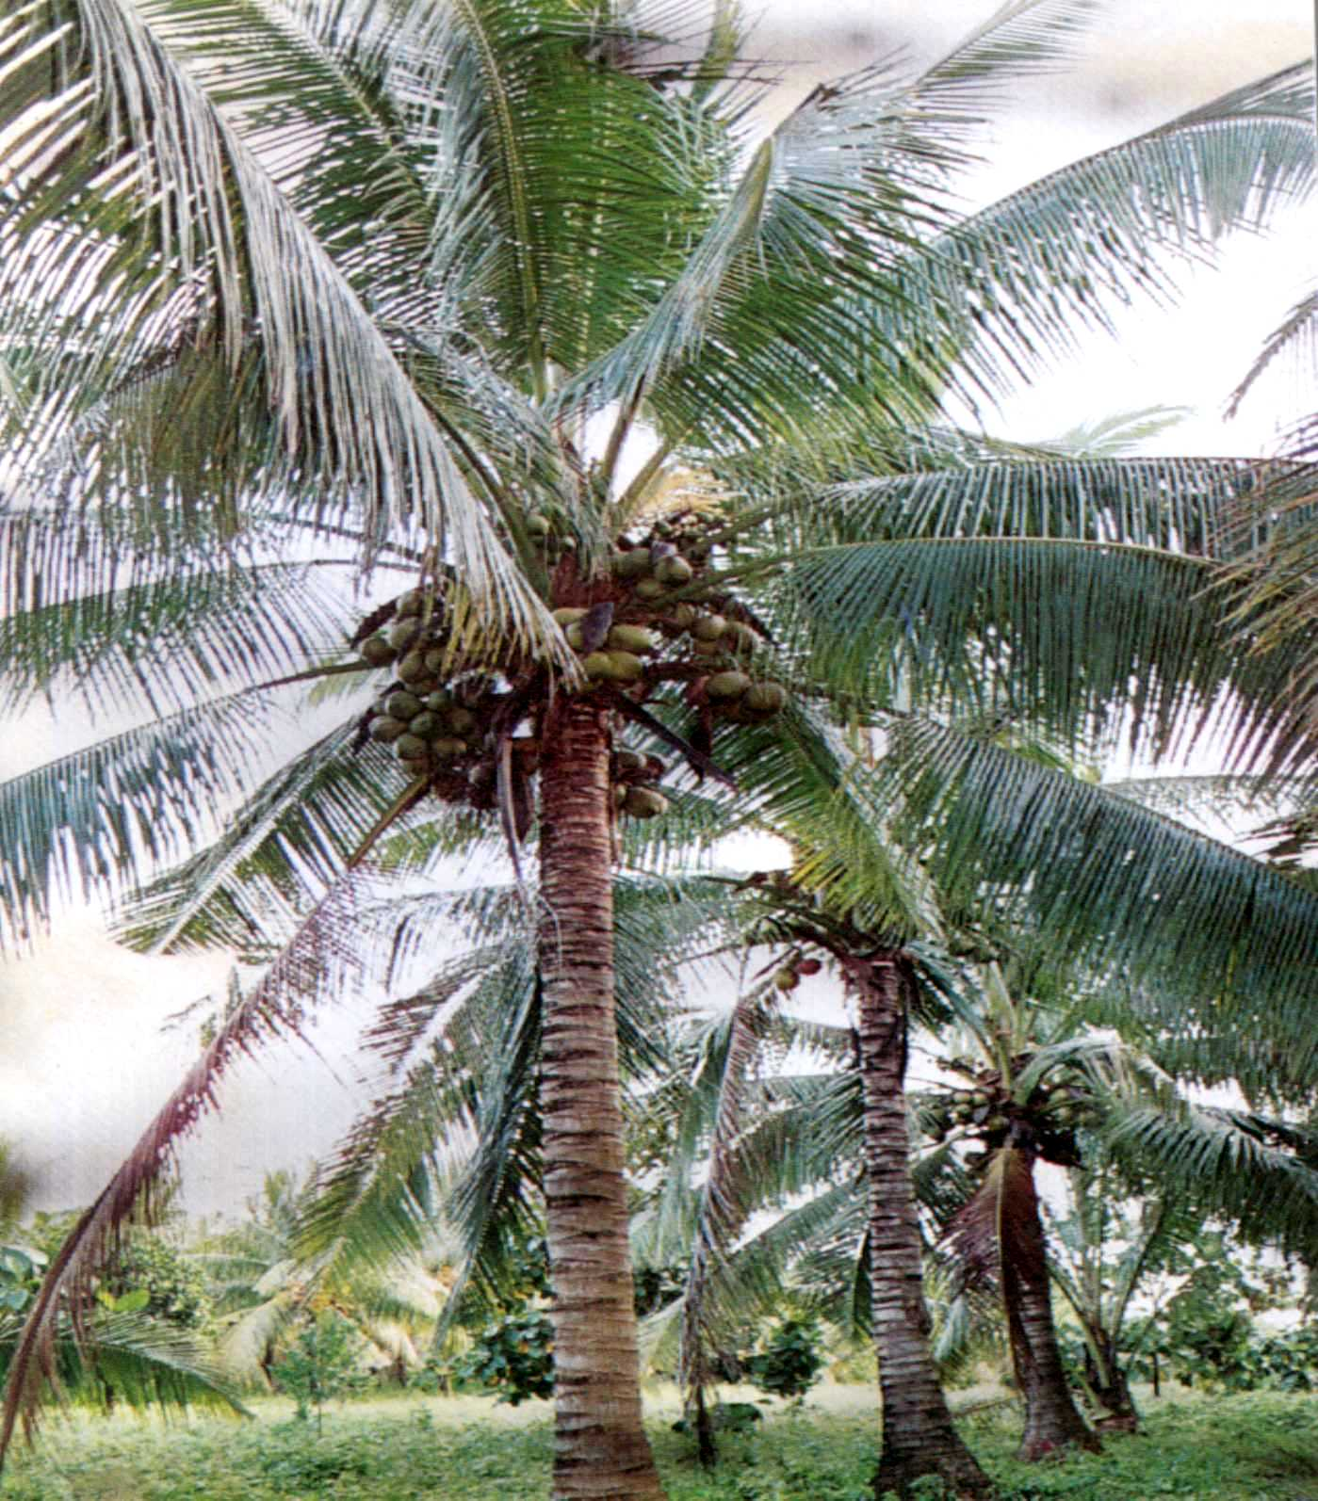
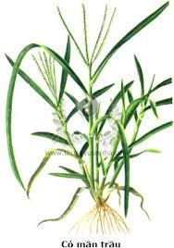
Bài 13: cấu tạo ngoài của thân.
Thân gỗ: cứng, cao, có cành.
Thân cột: cứng, cao, không cành.
Thân cỏ: mềm, yếu, thấp.

Slide 20
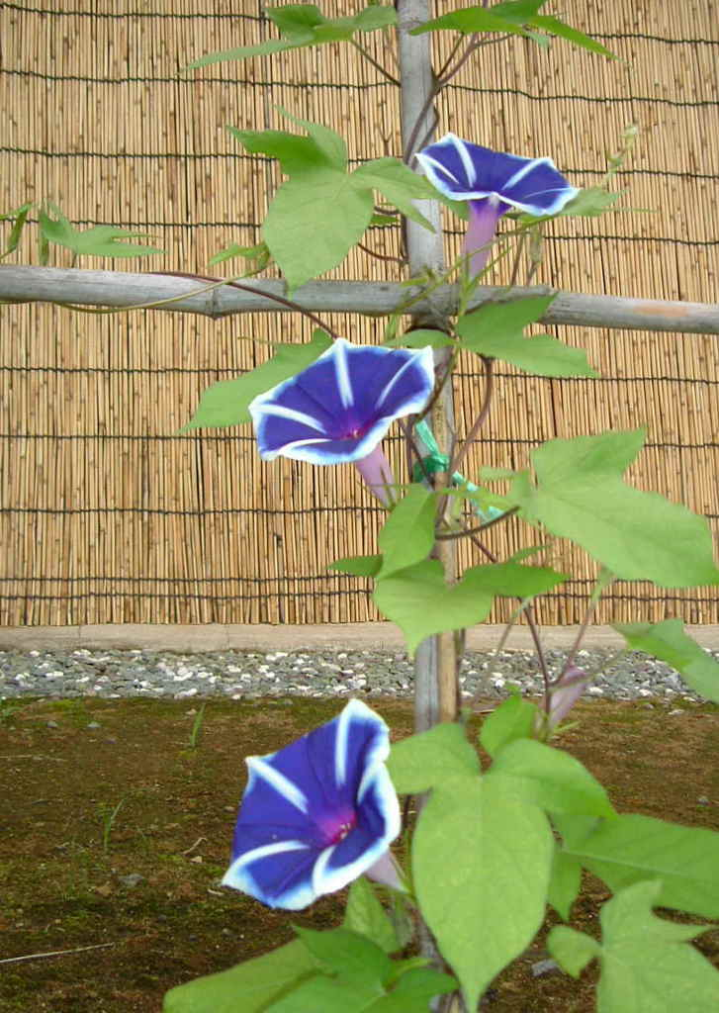
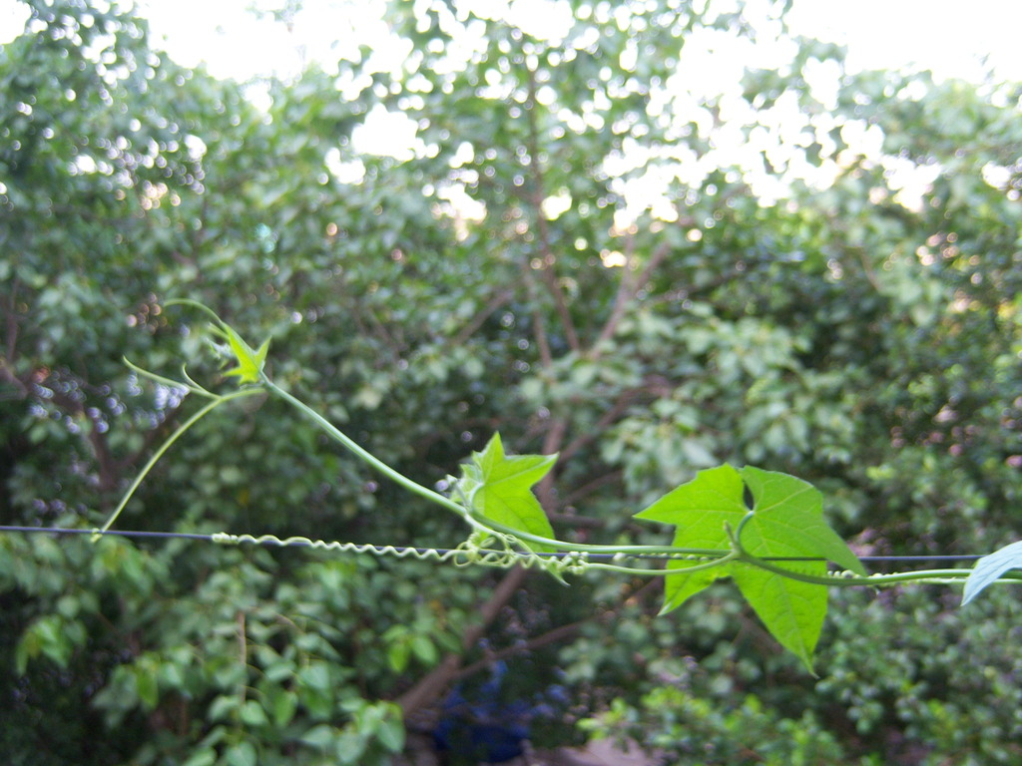
Bài 13: cấu tạo ngoài của thân.
Thân quấn
Tua cuốn
Thân leo: leo bằng nhiều các như thân cuấn, tua cuốn.

Slide 21
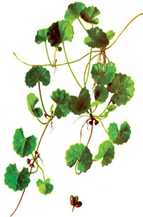
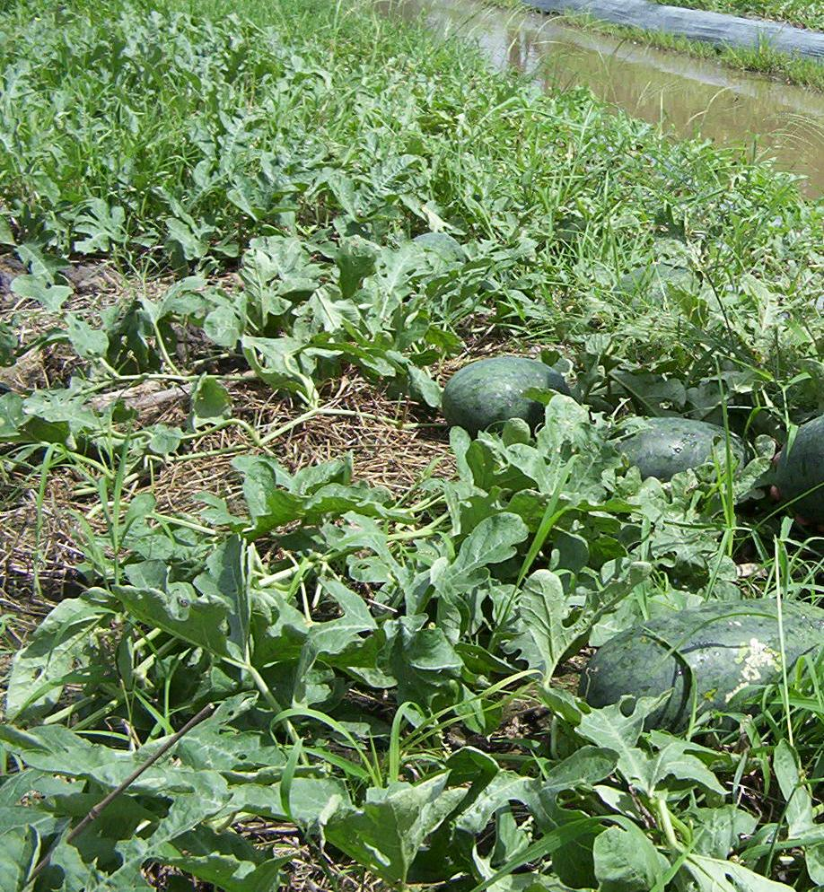
Bài 13: cấu tạo ngoài của thân.
Thân bò: Mềm yếu, bò lan sát đất.

Slide 22
Bài 13: cấu tạo ngoài của thân.

Slide 23
Bài 13: cấu tạo ngoài của thân.
Thân gỗ
Thân cột
Thân đứng
Thân cỏ
Các loại thân
Thân quấn
Thân leo
Tua cuốn
Thân bò

Slide 24
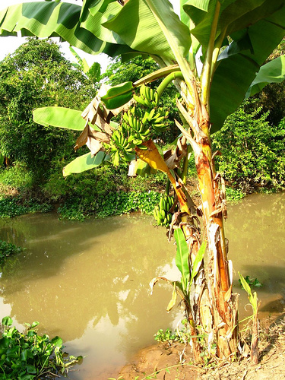
Bài 13: cấu tạo ngoài của thân.
1. Cấu tạo ngoài của thân
2. Các loại thân
Cây chuối thuộc loại thân nào?
Thân cỏ
(Là cây thân cỏ lớn nhất, có thân giả)

Slide 25
Bài 13: cấu tạo ngoài của thân.
1. Cấu tạo ngoài của thân
2. Các loại thân
Hoàn thành bảng : các dạng thân cây
STT | Tên Cây | Thân đứng |  |  | Thân leo |  | Thân bò
 |  | Thân gỗ | Thân cột | Thân cỏ | Thân quấn | Tua cuốn
1 | Hồng Xiêm
2 | Khoai lang
3 | Đậu tương
4 | Cau
5 | Mướp
6 | Đỗ Khế

Slide 26
Bài 13: cấu tạo ngoài của thân.
1. Cấu tạo ngoài của thân
2. Các loại thân
Hoàn thành bảng : các dạng thân cây
STT | Tên Cây | Thân đứng |  |  | Thân leo |  | Thân bò
 |  | Thân gỗ | Thân cột | Thân cỏ | Thân quấn | Tua cuốn
1 | Hồng Xiêm | x
2 | Khoai lang |  |  |  |  |  | x
3 | Đậu tương |  |  | x
4 | Cau |  | x
5 | Mướp |  |  |  |  | x
6 | Đỗ Khế |  |  |  | x

Slide 27


Củng cố
Câu 1: Thân cây gồm những bộ phận nào?
Tiếc quá ! Sai rồi bạn ơi.
Tiếc quá ! Sai rồi bạn ơi.
A. Thân chính, thân phụ, chồi, ngọn, chồi nách.
C: Thân chính, chồi ngọn, chồi nách
Tiếc quá ! Sai rồi bạn ơi.
Hoan hô !
Bạn đã đúng.
B. Thân chính, cành, chồi, ngọn, chồi nách.
D: cả A và B

Slide 28
Bài 13: cấu tạo ngoài của thân.
Câu 2: Chồi nách sẽ phát triển thành?
Tiếc quá ! Sai rồi bạn ơi.
Tiếc quá ! Sai rồi bạn ơi.
a. Ngọn cây
b. Lá cây
Hoan hô !
Bạn đã đúng.
Tiếc quá ! Sai rồi bạn ơi.
c. Cành mang lá, cành mang hoa
d. Cành mang lá, cành mang hoa
ngọn cây.

Slide 29
Bài 13: cấu tạo ngoài của thân.
Câu 3: Cây ngô thuộc loại thân gì?:
Tiếc quá ! Sai rồi bạn ơi.
Tiếc quá ! Sai rồi bạn ơi.
c. Thân cột
a. Thân đứng
Tiếc quá ! Sai rồi bạn ơi.
Hoan hô !
Bạn đã đúng.
b. Thân gỗ
d. Thân cỏ

Slide 30
DẶN DÒ
Bài 13: cấu tạo ngoài của thân.
Học bài và trả lời câu hỏi cuối sách hoàn chỉnh.
Làm bài tập SGK tr.45.

Slide 31

Chúc các em học giỏi!

